Slide 1




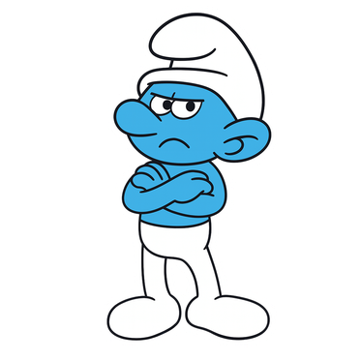

АШ
ОШ
УШ
ЕШ
ИШ
ІШ

